Slide 1
2018-12-25

Slide 2
IDASH2017
IDASH2017是Makefile Project 学习makefile以及g++ 参数命令
Xshell 6 通过SSH在服务器上使用vi编辑并调试程序
主要是配置makefile文件
make是一个依赖关系检查工具，經由讀取叫做“makefile”的文件，自動化建構軟體
它使用叫做“makefile”的文件来确定一个target文件的依赖关系，然后把生成这个target的相
关命令传给shell去执行。

Slide 3
IDASH2017
IDASH2017里面的makefile文件命令比较复杂，可能部分是由Eclipse IDE生成的。
IDASH2017: Ubuntu + Eclipse CDT + Makefile Project
配置 Win10 + Ubuntu Eclipse CDT Makefile Project
学习 Eclipse CDT 构建 C++ Project（Makefile Project）

Slide 4
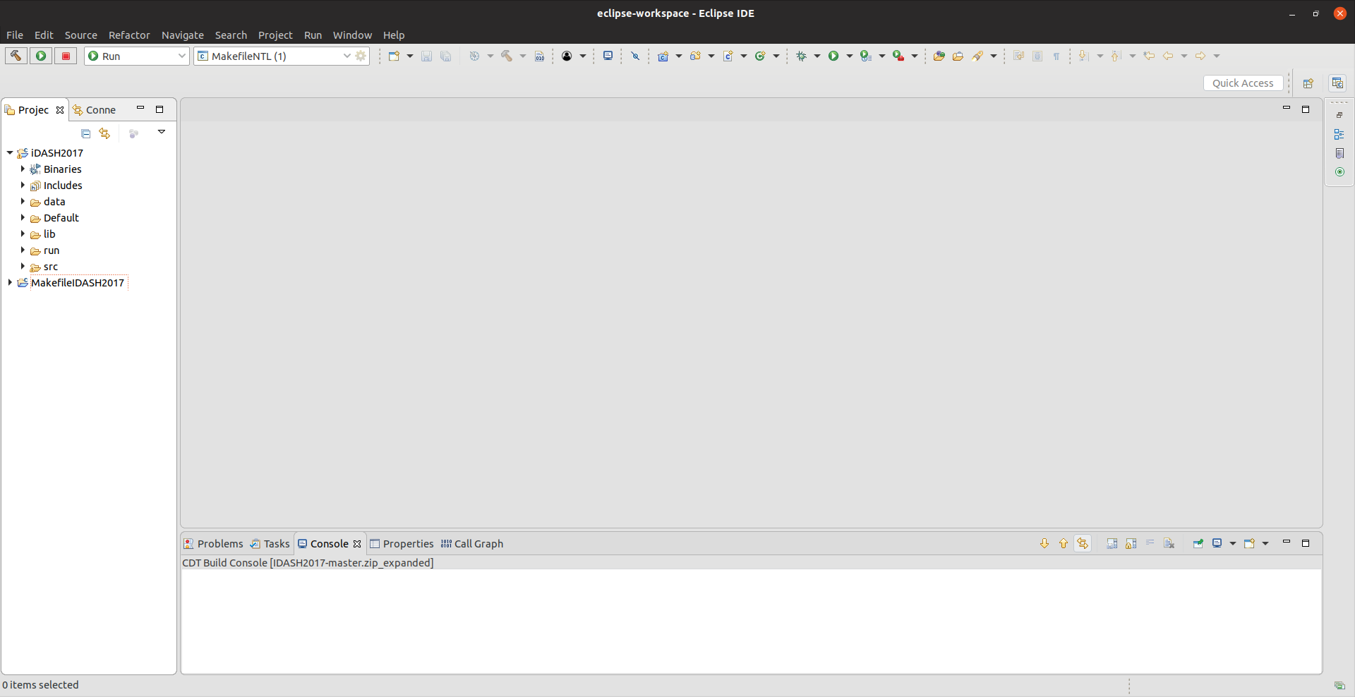

Slide 5
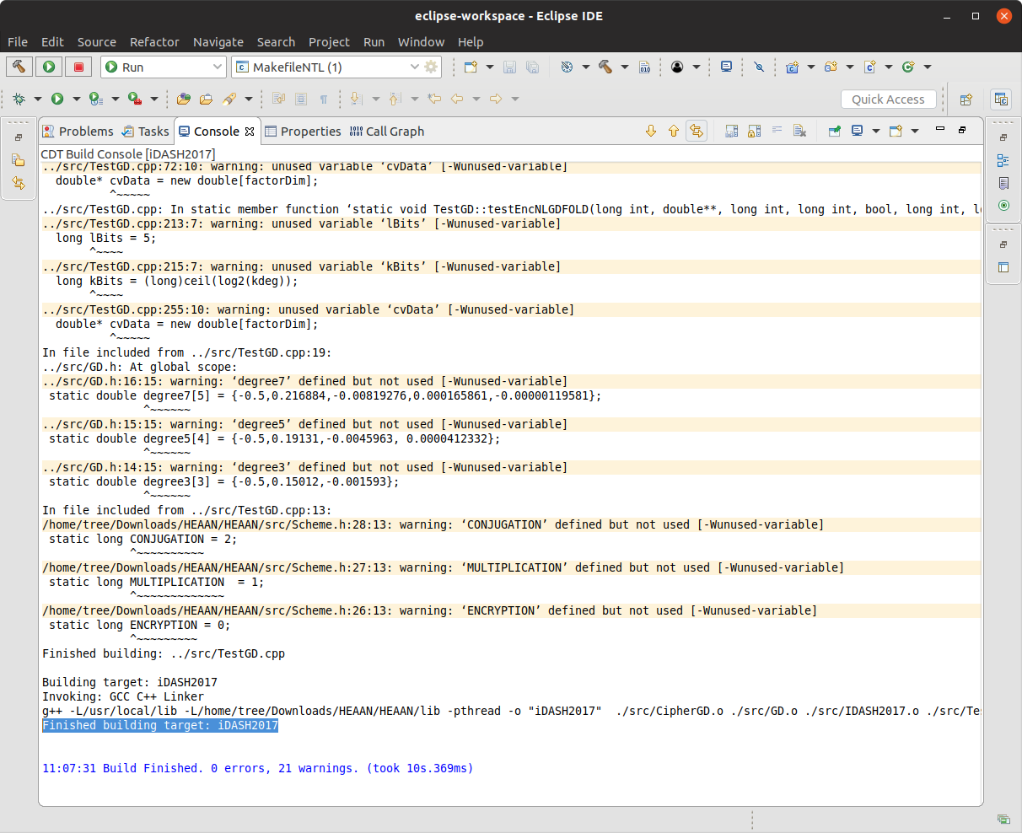

Slide 6
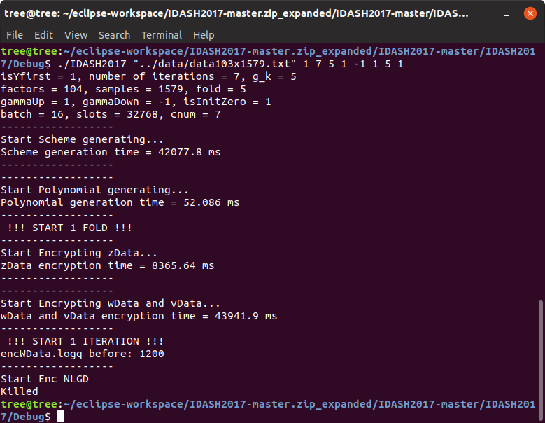

Slide 7
IDASH2017
本地 Ubuntu Eclipse CDT
服务器 CentOS 没有desktop 配置IDASH2017
打算这周先写一下关于HEAAN的文档

